Slide 1

Архивный отдел администрации муниципального образования Щербиновский район
Электронная фотодокументальная выставка
«Комсомольское время»
к 105-летию комсомола Кубани
ст. Старощербиновская
2025

Slide 2
«Комсомольское время»
ПРЕДИСЛОВИЕ
29 октября 1918 года считается Днем рождения ВЛКСМ – Всесоюзного Ленинского коммунистического союза молодежи.
История комсомола Кубани началась в 1920 году.
28 марта 1920 года было оформлено создание Екатеринодарской городской комсомольской организации, вслед за этим такие организации стали создаваться в других городах и станицах Кубани.
1 августа 1920 года в Екатеринодаре состоялся I-й Кубано-Черноморский съезд РКСМ.
Вместе со всей страной комсомольцы Кубани создавали индустриальную и аграрную мощь Отчизны, защищали Родину в годы Великой Отечественной войны, восстанавливали из руин народное хозяйство, осваивали целину. Неоценимый вклад внесли комсомольцы Кубани в развитие экономики, образования, науки, культуры и спорта, а также в дело нравственного и патриотического воспитания кубанской молодежи.
С комсомолом неразрывно связана история нашего района
2

Slide 3
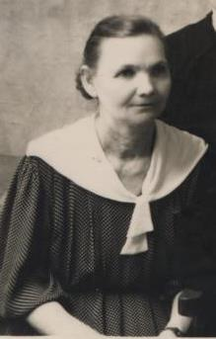
«Комсомольское время»
Из статьи секретаря первой комсомольской ячейки
станицы Старощербиновской А.Шулико «Нас водила молодость…», опубликованной в районной газете 19.10.1968 г.:
…Шел 1920 год. Время было тяжелое… В то время я работала в отделе социального обеспечения при станичном Совете курьером. Секретарь станичной партячейки Семен Саввич Иваниченко часто говорил мне: «Настенька, подбирай девчат, парней хороших. Будем создавать комсомольскую ячейку». Я и сама тогда хорошо не знала, что такое комсомол, и людям объяснить толком не могла. Поэтому агитация моя успеха не имела… Потом потекли дни напряженной работы. Втроем мы проводили беседы среди станичников, как умели, и безмерно радовались, когда кто-нибудь изъявлял желание вступить в нашу комсомольскую ячейку. В первую неделю создания ячейки изъявили желание вступить в комсомол Нюся Антонченко, Ира Зайковская, Таня Кучман, Поля Резник. А недели через две наша ячейка насчитывала уже 16 комсомолок… Ряды наши все время росли… Вскоре комсомольский клуб стал излюбленным местом молодежи. Потянулись в комсомол и парни… Авторитет комсомола поднимался с каждым днем… Трудное было время… По всей России распространялась засуха… Гонимые голодом, со всех концов страны на Кубань съезжались люди. А на Кубани было не лучше. Многие дети осиротели. Комсомольцы проводили платные концерты, а собранные средства отдавали детдому. Собирали для ребят одежду, обувь, продукты, ухаживали за больными малышами… Да разве перечтешь все дела комсомолии моего поколения?...
Анастасия Васильевна Хваткова-Шулико, комсомолка ст. Старощербиновской с 1920 года
Ф. Р-107, оп. 14, д. 4
3

Slide 4
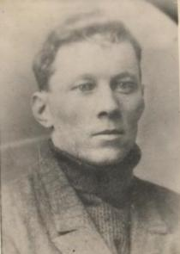
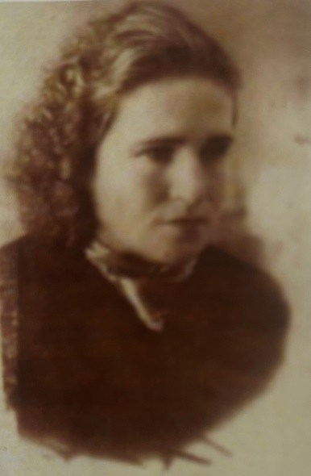
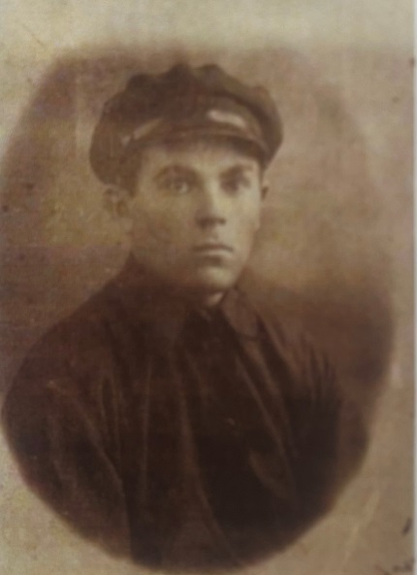
«Комсомольское время»
Попов Даниил
Тимофеевич,
комсомолец
1920-х годов,
боец ЧОНа
Зайковская
Ирина
Петровна,
комсомолка
1920-х годов,
боец ЧОНа
Зубков Денис,
комсомолец
1920-х годов,
боец ЧОНа
Ф. Р-107, оп.14, д.4.
4

Slide 5
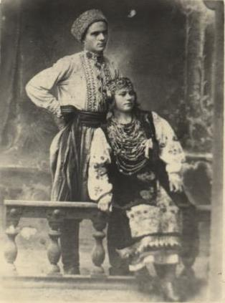
«Комсомольское время»
Цыганок Семен –
член комсомола с 1920-го года, боец ЧОНа,
Цыганок Ольга –
член комсомола с 1922-го года, боец ЧОНа,
ст. Новощербиновская
Ф. Р-107, оп.14, д.4
5

Slide 6
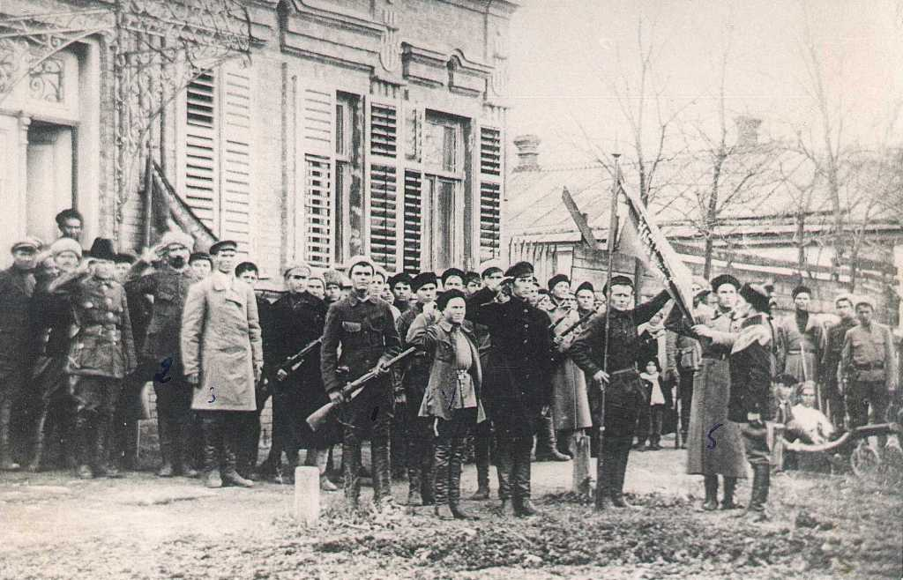
«Комсомольское время»
ЧОНовцы перед уходом на задание. ст. Старощербиновская
(1-Макарчук Я.П., 2-Полубень Н.Я., 3-Нырков, 4-Шевцов, 5-Минаков)
Документы
собственной собирательной деятельности
Щербиновского районного отделения РОИА
6

Slide 7
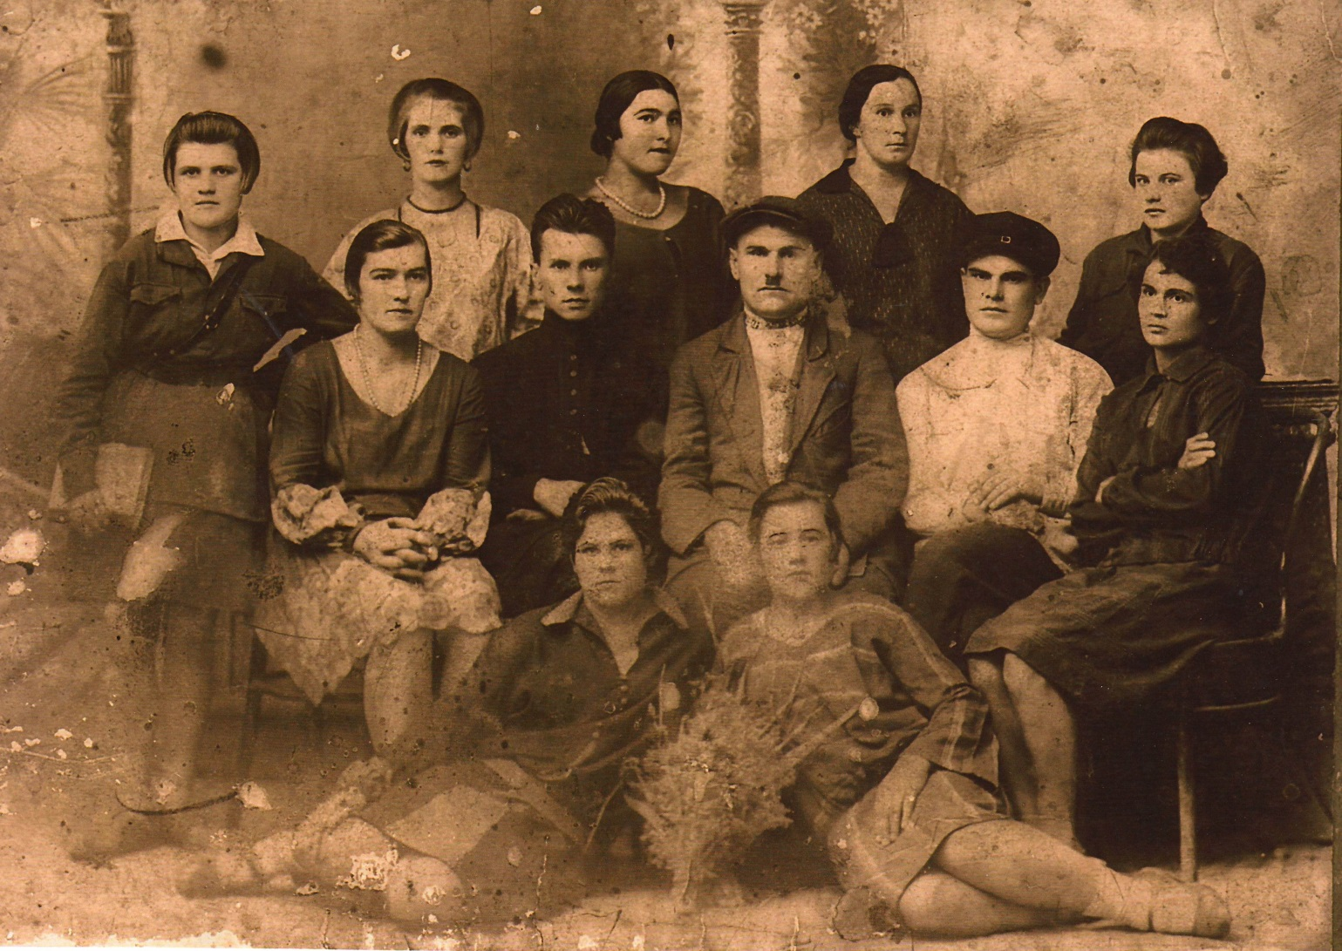
«Комсомольское время»
Комсомольцы станицы Старощербиновской
1930-е годы
Ф. Р-107, оп. 14, д. 4
7

Slide 8
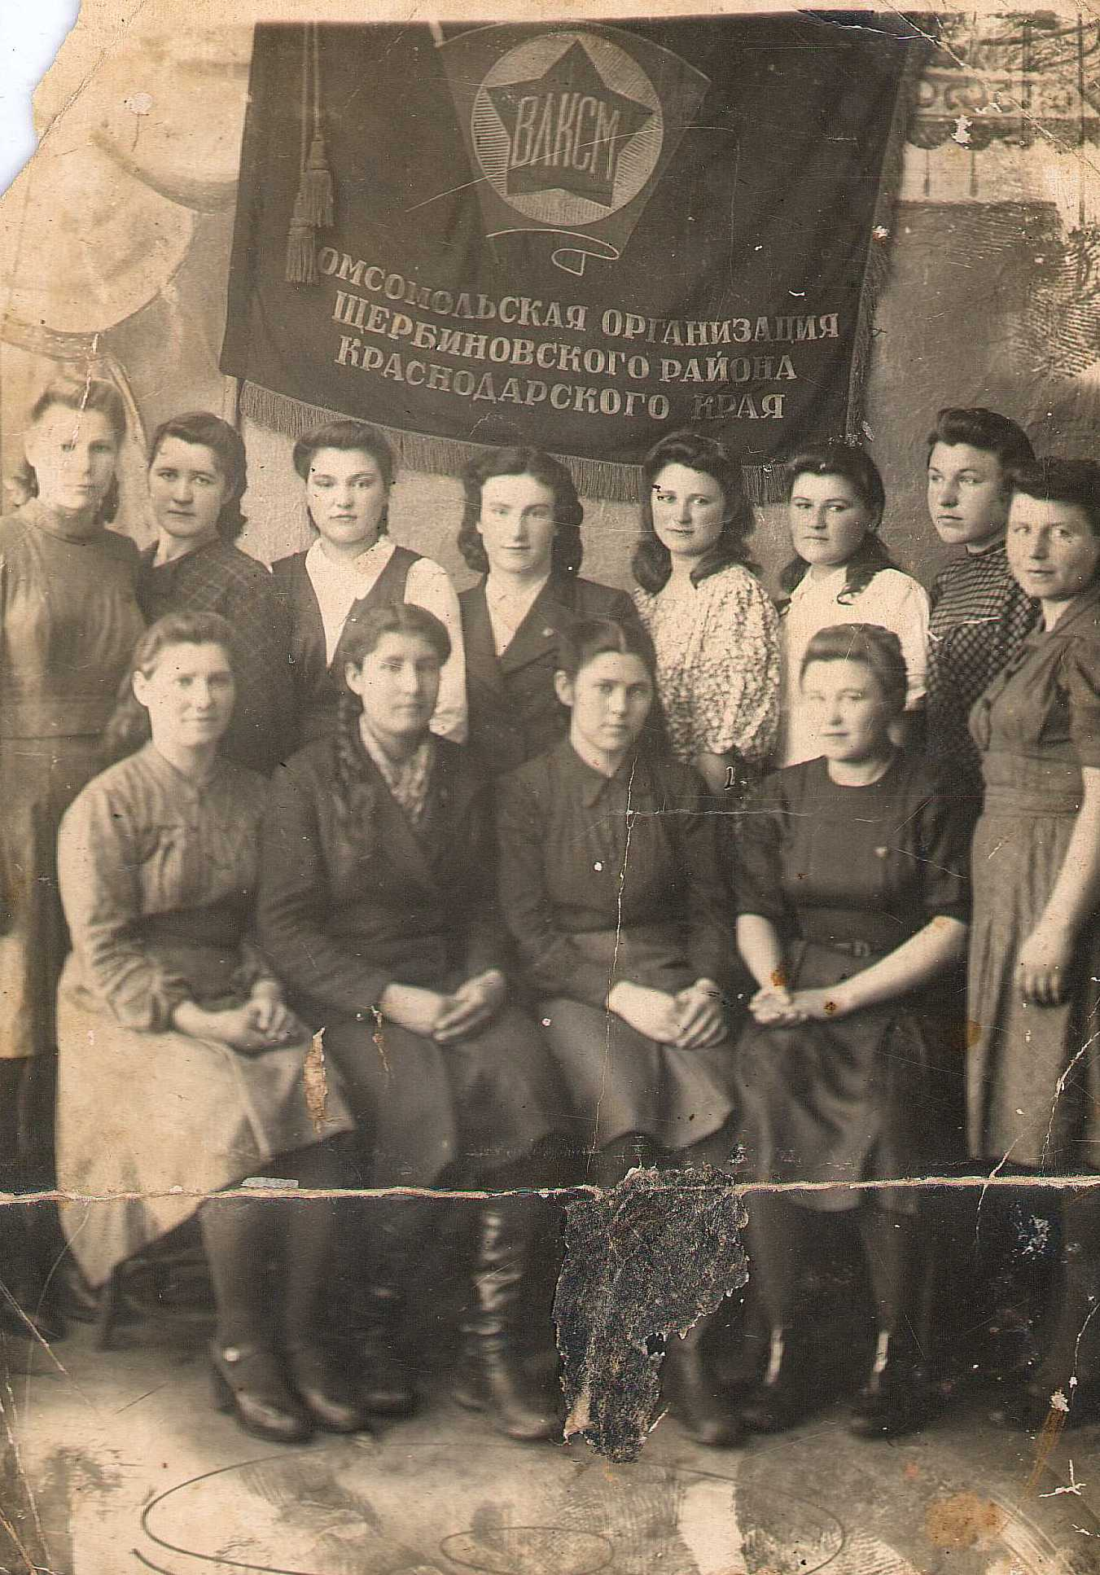
«Комсомольское время»
Фото без даты
Документы собственной собирательной деятельности
Щербиновского районного отделения РОИА
8

Slide 9
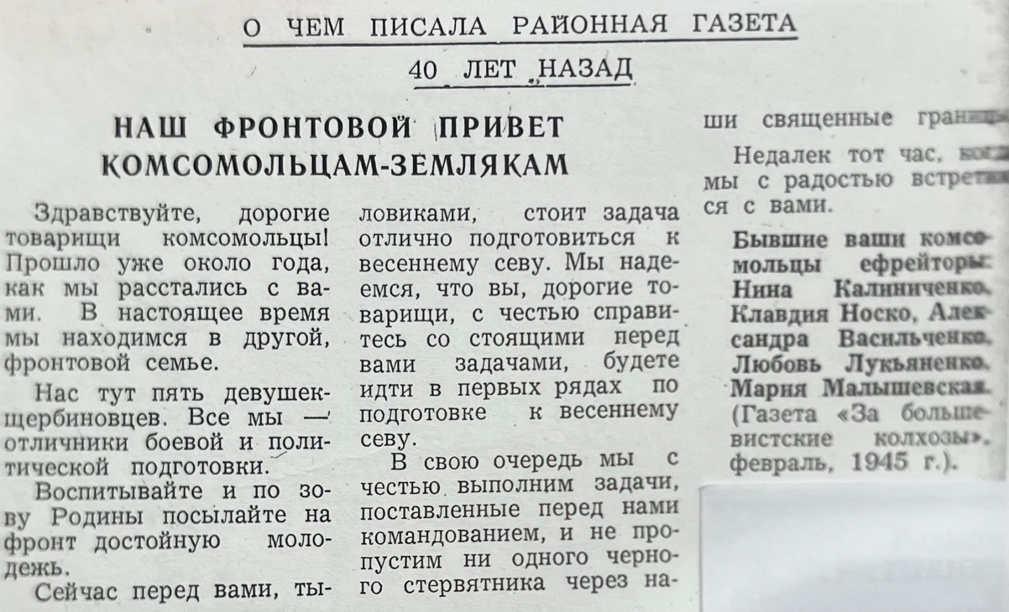
«Комсомольское время»
Из районной газеты «Знамя Ленина»
от 14.02.1985 г.
Ф. Р-102, оп. 1, д. 84
9

Slide 10
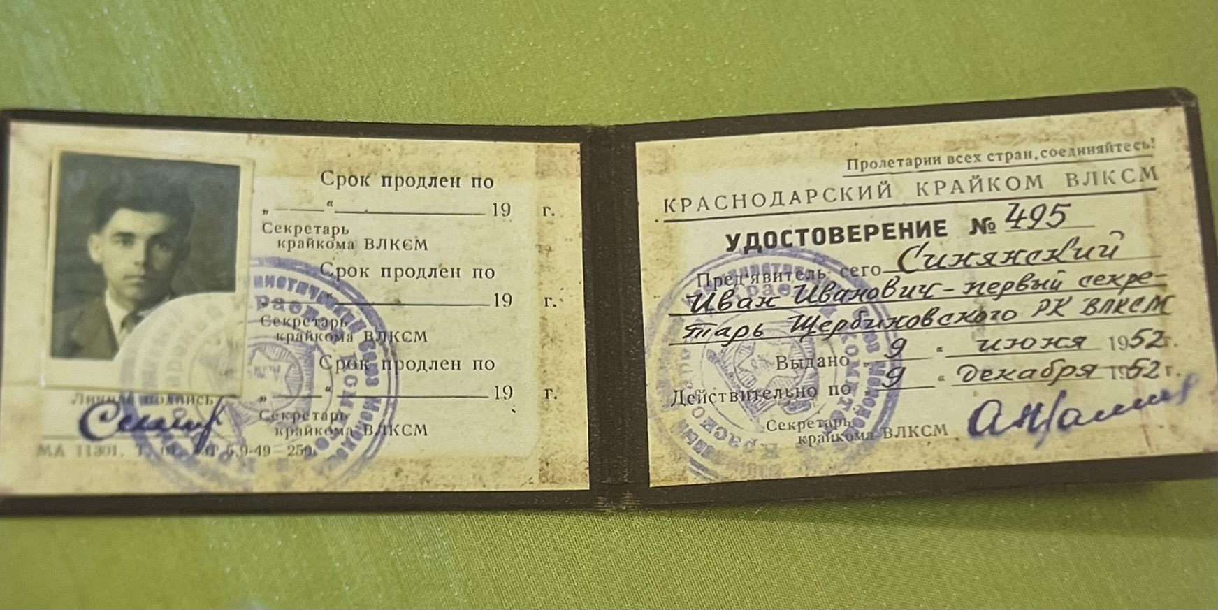
«Комсомольское время»
Ф. Р-107, оп. 14, д.6
10

Slide 11
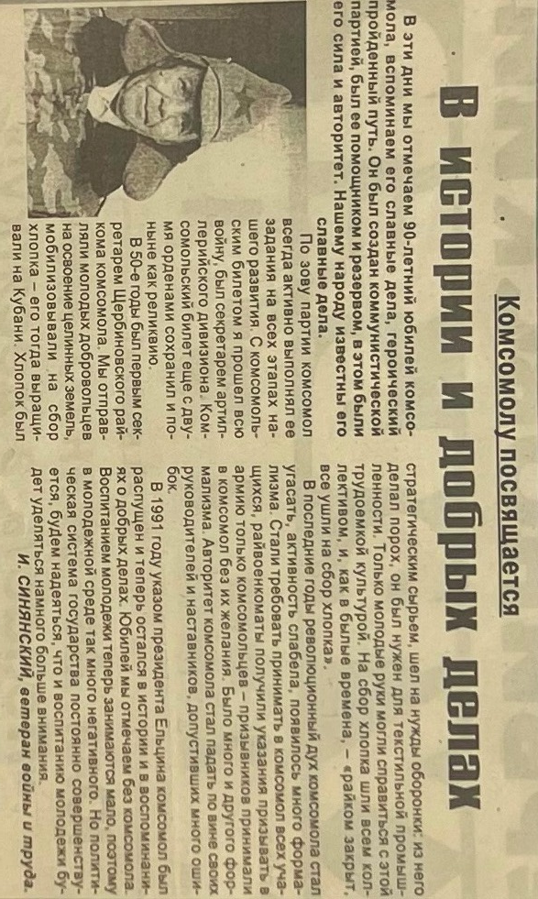
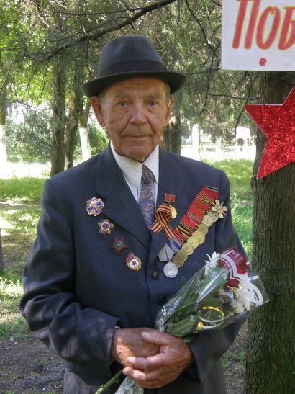
«Комсомольское время»
Синянский Иван Иванович (1925-2015),
ветеран Великой Отечественной войны 1941-1945 гг., ветеран труда, член Щербиновского районного отделения РОИА
Ф. Р-107, оп.14, д. 5
11

Slide 12
«Комсомольское время»
ЗАКЛЮЧЕНИЕ
Членами комсомольской организации было подавляющее большинство советской молодежи.
Комсомол был хорошей школой жизни: это приобретение организационных качеств, дисциплинированности, активной жизненной позиции, чувства долга и стремления к победе.
Старшее поколение слово «комсомол» произносит с особой теплотой, вспоминая свои студенческие годы, встречи у костра, песни под гитару и желание двигаться только вперед.
12

Slide 13
«Селу Николаевка 205 лет»
Использованы документы архивных фондов № Р-107 «Коллекция документов по истории Щербиновского района Краснодарского края» и № Р-102 «Редакция газеты «Щербиновский курьер», документы собственной собирательной деятельности Щербиновского районного отделения Российского общества историков-архивистов .
АВТОРЫ:
Гарнышева Мария Сергеевна – начальник архивного отдела,
Гончаренко Лариса Владимировна – ведущий специалист архивного отдела
13

